Slide 1
Vegetační střechy
VYSOKÁ ŠKOLA TECHNICKÁ A EKONOMICKÁ
V ČESKÝCH BUDĚJOVICÍCH
Ústav technicko-technologický
Autor práce: Bc. Vojtěch Heidler
Vedoucí práce: Ing. Jan Plachý, Ph.D.
Oponent práce: Ing. Blanka Petrášková
České Budějovice, 7.2.2017
Notes:
Dobrý den,
vážený pane předsedo, vážená státní zkušební komise, jsem student Vojtěch Heidler. Dovolte mi přistoupit k obhajobě diplomové práce a vykonání
státní závěrečné zkoušky.

Slide 2
Motivace pro výběr práce
Vztah k životnímu prostředí
Současná problematika
Využitelnost v praxi
Notes:
ekologicky smýšlející
vegetační střechy jsou na vzestupu
využití v mé pracovní činnosti - výzkum

Slide 3
Cíl práce
Zpracování podrobné rešerše problematiky
Řešení jednotlivých vrstev
Zaměření na poslední trendy
Výhledy do budoucnosti
Notes:
hlavní objem práce je v rešerši (historie, vývoj) a v řešení vrstev
zahrnuty jsou i šikmé střechy
materiálové řešení vrstev
různé systémy řešení nejenom standardní
pro vegetační střechy neexistuje samostatná norma

Slide 4
Názvosloví
Zelená střecha
Vegetační střecha
Střešní zahrada
Ozeleněná střecha
Střešní zeleň
…
Notes:
zajímavost v názvosloví
lze se setkat s různými termíny
dle mého názoru je nejlepší termín vegetační střecha

Slide 5
Správné názvosloví
Zelená střecha
Vegetační střecha
Střešní zahrada
Ozeleněná střecha
Střešní zeleň
…
Notes:
- zelená střecha je překladová mýlka z německého Gründach (grün = zeleň, ne barva)
- střešní zahrada může být i zeleň v květináči
- střešní zeleň jakákoliv rostlina na střeše

Slide 6
Výhody
Nevýhody
Retence vody
Vlhčení ovzduší
+ O₂, - CO₂
Čištění vzduchu
Akustika
Regulace teploty
Ochrana střechy
Vzhled, vůně
Využití prostoru
Údržba
Náklady
Znečištění
Zatížení
Alergie
Notes:
převažují výhody nad nevýhodami
největší nevýhodou jsou náklady

Slide 7
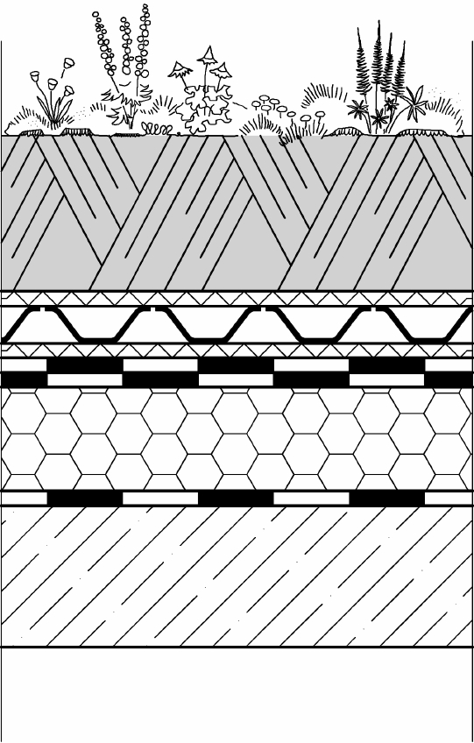
Skladba vegetačního souvrství
Vegetační souvrství
Vegetace
Substrát (vegetační vrstva)
Stabilizační vrstva
Filtrační vrstva
Hydroakumulační vrstva
Drenážní vrstva
Ochranná vrstva
Střešní plášť
Zdroj: DEK - Vegetační střechy, 2009
Notes:
vegetační střecha = střešní plášť + vegetační souvrství
střešní plášť = nosná, spádová, parotěsnicí a vzduchotěsnicí, tepelněizolační, hydroizolační
velký důraz na kvalitu hydroizolační fólie (prorůstání kořenů, je zakrytá)
u šikmých střech není nutná drenážní vrstva, ale je nutná stabilizační

Slide 8
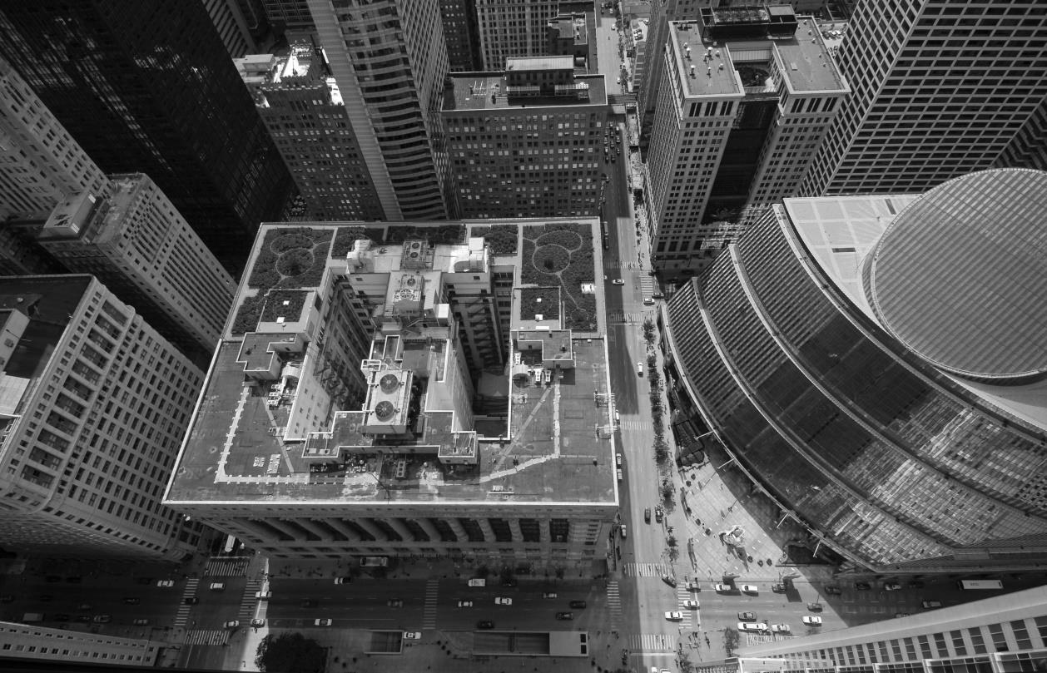
Trendy do budoucnosti
Ekologie, udržitelnost
Využití vody
Větší rozšíření
Zdroj: http://www.thenatureofcities.com
Notes:
hodně skloňováno v posledních letech
výstavbou se zlepšuje i okolí stavby
udržitelnost (plusové body)
zadržení vody na pozemku a její využití → snížení spotřeby pitné vody
dodatečné ozelenění, i na šikmé až fasády, pozor na únosnost, s rozumem…

Slide 9
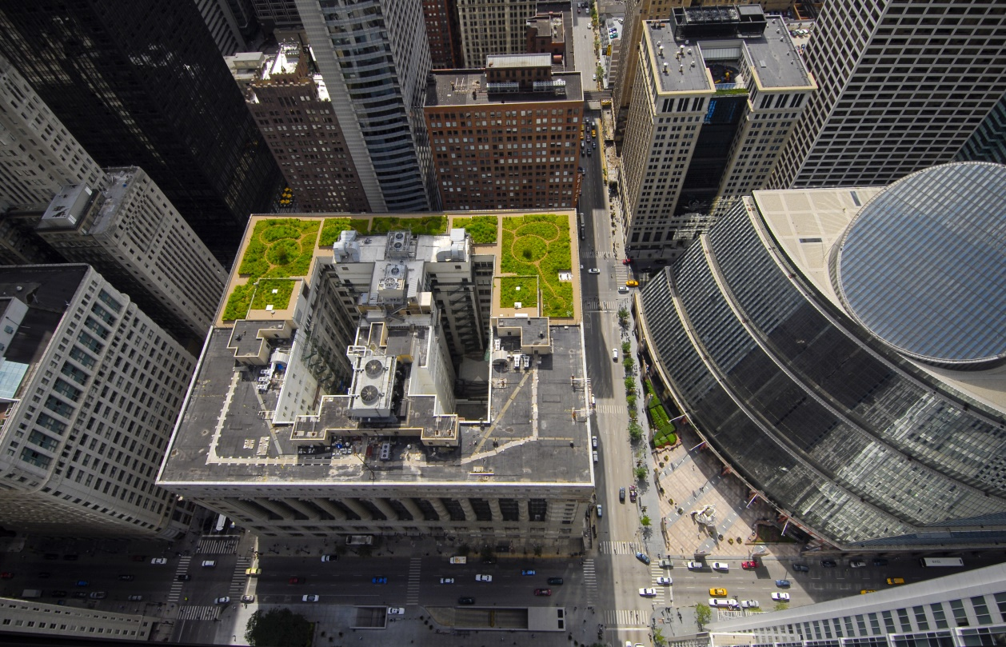
Trendy do budoucnosti
Ekologie, udržitelnost
Využití vody
Větší rozšíření
Zdroj: http://www.thenatureofcities.com
Notes:
hodně skloňováno v posledních letech
výstavbou se zlepšuje i okolí stavby
udržitelnost (plusové body)
zadržení vody na pozemku a její využití → snížení spotřeby pitné vody
dodatečné ozelenění, i na šikmé až fasády, pozor na únosnost, s rozumem…

Slide 10
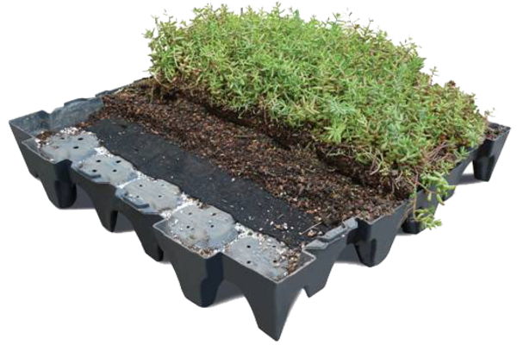
Trendy do budoucnosti
Systémové řešení & chytré materiály
Legislativa
Snížení nákladů
Zdroj: ANS GrufeKit [online]
Notes:
systémy – modulární systémy, vegetační panely
chytré materiály: více funkcí najednou, substráty, nopovky, hydrofilní vata
v ČR není žádá legislativa na rozdíl od Německa, Švýcarska (Kodaň)
nově dotace NZÚ – 500 Kč/m2
standardy pro navrhování SZÚZ (Svaz zakládání a údržby zeleně)
náklady cca o 10 % větší

Slide 11
Závěr
Hlavní přínos - komplexní rešerše
Vývoj a trendy střech do budoucna
Větší rozšíření - legislativa
Cíl práce splněn
Vegetační střechy má smysl stavět.
Notes:
v Německu ozeleněno 10 %, u nás zlomky procent, ale rostou
přechod k doplňujícím otázkám

Slide 12
Doplňující otázky

Slide 13
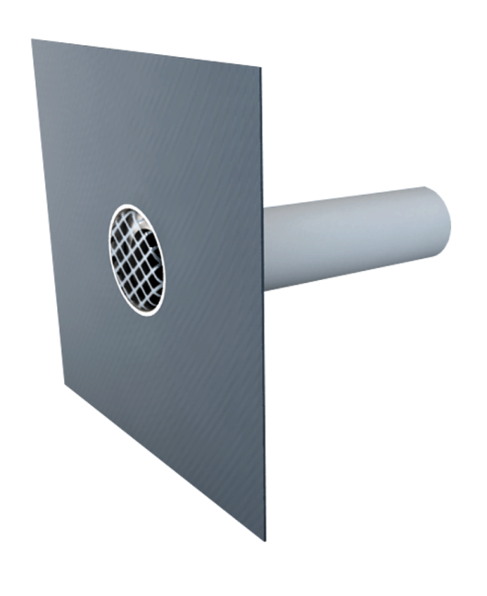
Popište řešení pojistných přepadů na vegetačních střechách.
Povinnost navrhovat nouzové odvodnění (ČSN 75 6760 : 2014)
Odvod vždy mimo objekt
Ochranná mřížka
Odvodu nesmí bránit překážky
Možnost kontroly (šachta)
Zdroj: TOPWET
Notes:
nouzové odvodnění platí pro nové střechy s atikami nebo mezistřešními žlaby
možnosti: skrze atiku, v čele mezistřešních žlabů, zvýšenými vtoky
odvodnění minimálně 2 vtoky nebo 1 + bezpečnostní přepad

Slide 14
Popište řešení pojistných přepadů na vegetačních střechách.
Zdroj: TOPWET s.r.o. – Vzorové skladby a detaily

Slide 15
Jak je možné zvýšit retenční schopnost vegetační střechy?
Tloušťkou vegetačního souvrství
Druhem rostlin
Sklonem střechy
Výškou hydroakumulační vrstvy
Součinitel odtoku C
= kolik vody odteče ze střechy v %
Notes:
tloušťka – logicky: čím vyšší, tím větší retence
sklon – čím menší sklon, tím větší retence
hydroakumulační vrstva objem zadržené vody
vegetační střechy – odtok menší o 30 (extenzivní) až 50 % (intenzivní)

Slide 16
Jak je možné zvýšit retenční schopnost vegetační střechy?
Součinitel odtoku C
Různé doporučené hodnoty
ČSN FLL
Vegetační střechy | < 1 % | 1 – 5 % | > 5 %
tloušťka < 100 mm | 0,7 | 0,7 | 0,8
tloušťka 100 - 250 mm | 0,4 | 0,4 | 0,5
tloušťka > 250 mm | 0,3 | 0,3 | 0,3
Zdroj: ČSN 75 6760 Vnitřní kanalizace
Tloušťka | < 5 ° | > 5 °
> 500 mm | 0,1 | -
250 – 500 mm | 0,2 | -
150 – 250 mm | 0,3 | -
100 – 150 mm | 0,4 | 0,5
60 – 100 mm | 0,5 | 0,6
40 – 60 mm | 0,6 | 0,7
20 – 40 mm | 0,7 | 0,8
Zdroj: FLL norma
Notes:
různé zdroje pro návrh ČSN × FLL
0,3 = 70 % vody zůstane akumulováno v souvrství
POZOR! vrstvy musí být realizovány bez prodlení a po celou dobu životnosti → radši vyšší součinitel

Slide 17
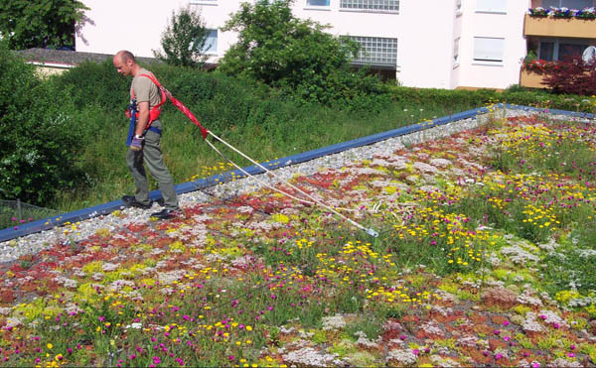
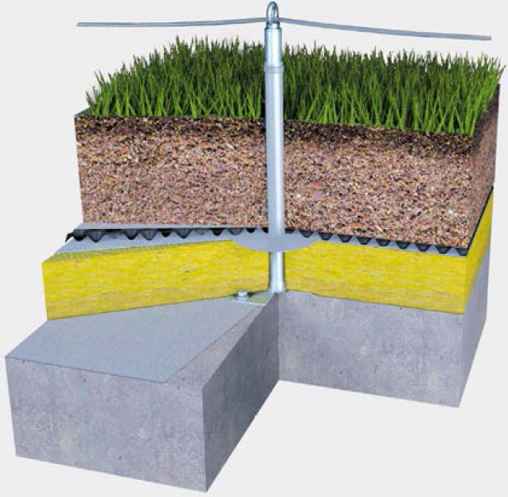
Jaké existují bezpečnostní systémy na plochých vegetačních střechách?
Záchytné systémy
= nerezové kotvící body + lano + jezdec + montážní lano + postoj
Zdroj: Optigrün - Optisafe, TOPSAFE [online]
Notes:
existují i mobilní kotvicí body
neslouží pro práci v závěsu, pouze omezují pohyb
chyba ve vizualizaci

Slide 18
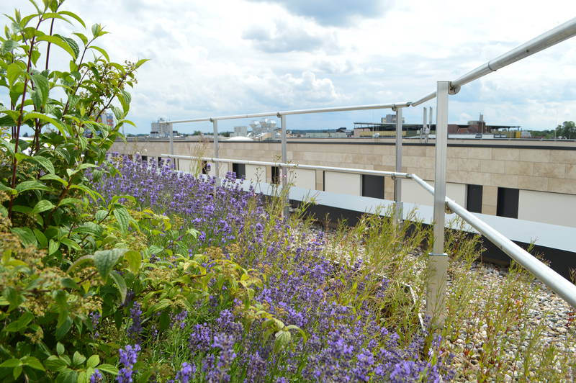
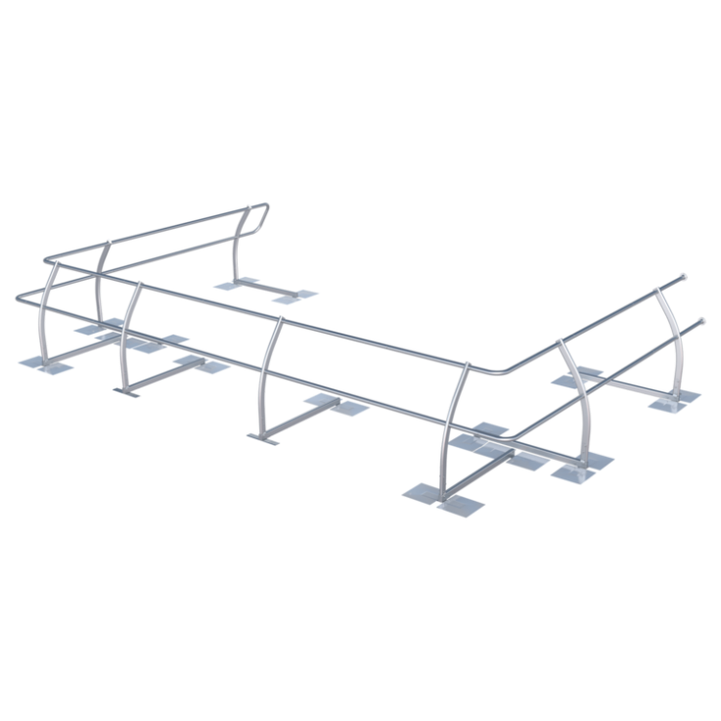
Jaké existují bezpečnostní systémy na plochých vegetačních střechách?
Zábradlí
intenzivní, pochozí střechy
Zdroj: Optigrün – Optisafe, TOPSAFE [online]
Notes:
výška > 1,5 m nad okolní úrovní, příp. volná hloubka > 1,5 m
střecha musí být přiměřeně plánovanému provozu vybavena zábradlím nebo záchytným systémem pro jištění pracovníků + pomůcek
řešit u volných okrajů střešních ploch, u šachet a světlíků, na plochách o velkém sklonu

Slide 19
Děkuji za pozornost
Notes:
případné další otázky

